Slide 1








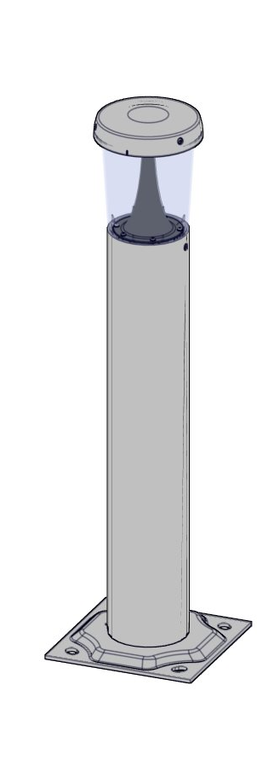




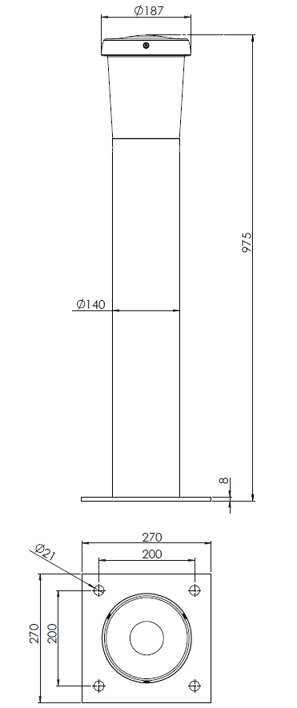
BORNE
BOLLARD
TERMINALE
TEO
LED
IP65
ou
220-240V 50Hz
IK |  | SCx | Hmax
10 | 19kg | - | 1m
La source lumineuse contenue dans ce luminaire ne doit être remplacée que par le fabricant ou son agent de maintenance ou une personne de qualification équivalente.
The lighting part included in this luminaire must maintained by the manufacturer, an authorized service agent or a person with similar technical qualification.
La sostituzione della sorgente luminosa contenuta in questo apparecchio deve essere effettuata solo dal produttore o dal suo addetto alla manutenzione o da una persona con qualifiche equivalenti.
ECLATEC S.A.S. 41, rue Lafayette - CS 20069 - Maxéville - 54528 LAXOU CEDEX - France
Tél. • + 33 (0)3 83 39 38 00
Site • www.eclatec.com
0674_5000_F
1

Slide 2
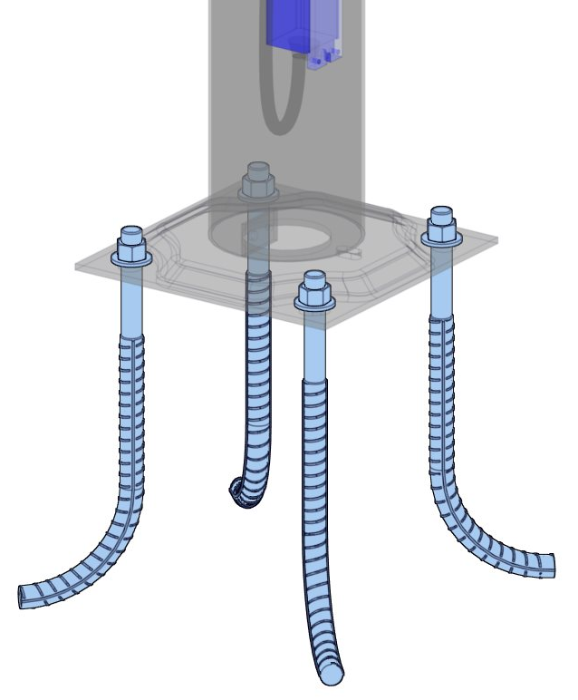
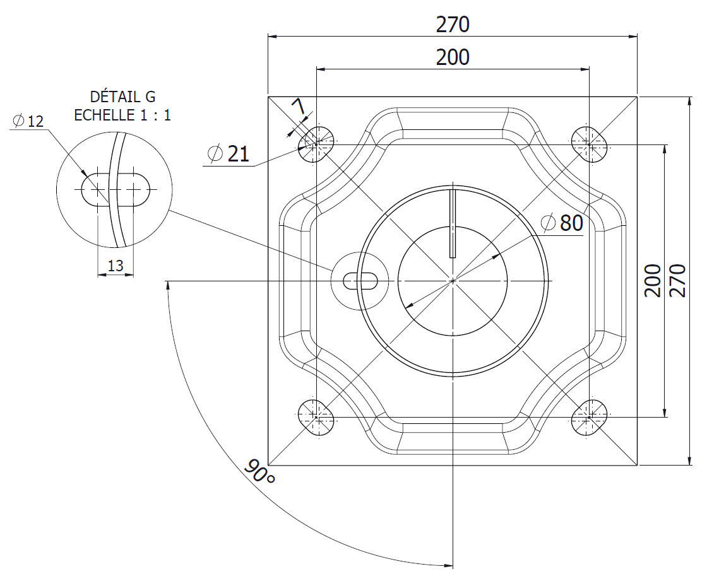

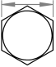

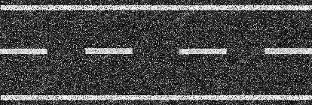
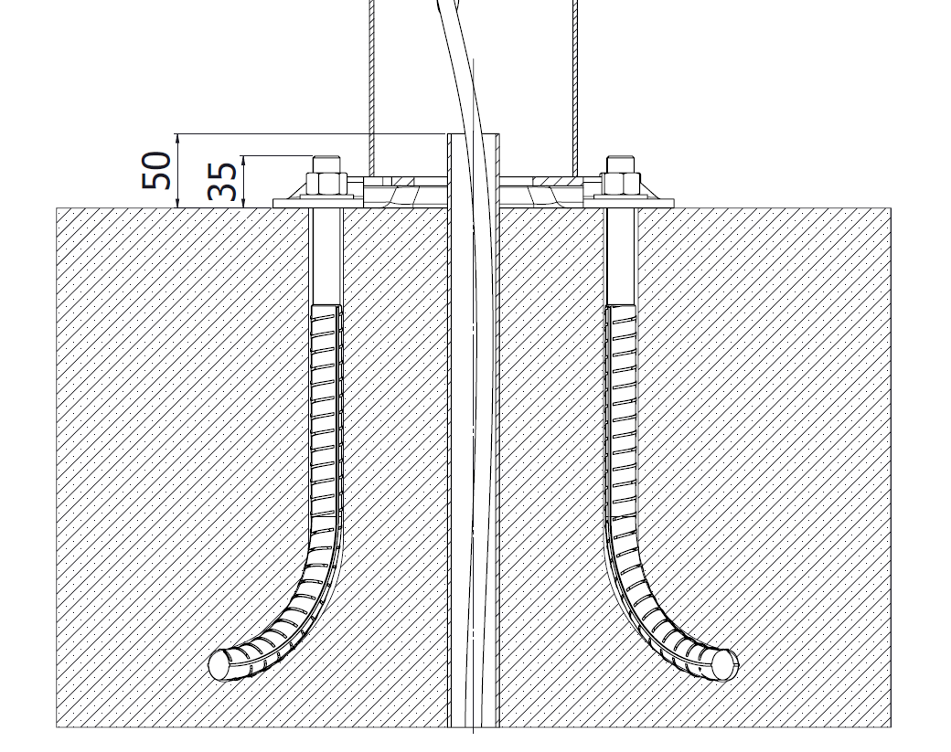
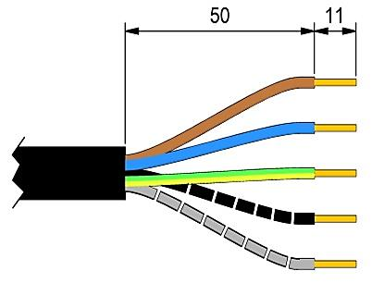

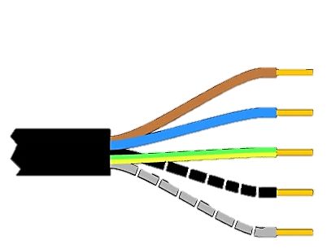
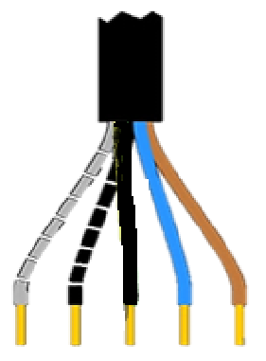

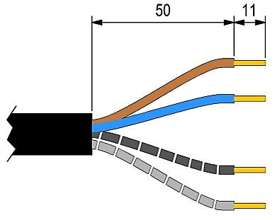
1
21
2-a
Les fils DALI en pied de poteau doivent être
séparés et isolés s’ils ne sont pas connectés
The DALI wires at the foot of the pole must be
separated and isolated if they are not connected
I fili DALI ai piedi del palo devono essere separati e isolati se non sono collegati.
L Brown
CL1
CL2
N Blue
Classe 1
Green/yellow
Class 1
A B
Black
Grey
White wire
EQUI
L Brown
Green/yellow wire
Grey wire
N Blue
EQUI
Classe 2
White
EQUI
Class 2
Black
M5
M5
Grey
M8
La source lumineuse contenue dans ce luminaire ne doit être remplacée que par le fabricant ou son agent de maintenance ou une personne de qualification équivalente.
The lighting part included in this luminaire must maintained by the manufacturer, an authorized service agent or a person with similar technical qualification.
La sostituzione della sorgente luminosa contenuta in questo apparecchio deve essere effettuata solo dal produttore o dal suo addetto alla manutenzione o da una persona con qualifiche equivalenti..
2
ECLATEC S.A.S. 41, rue Lafayette - CS 20069 - Maxéville - 54528 LAXOU CEDEX - France
Tél. • + 33 (0)3 83 39 38 00
Site • www.eclatec.com

Slide 3

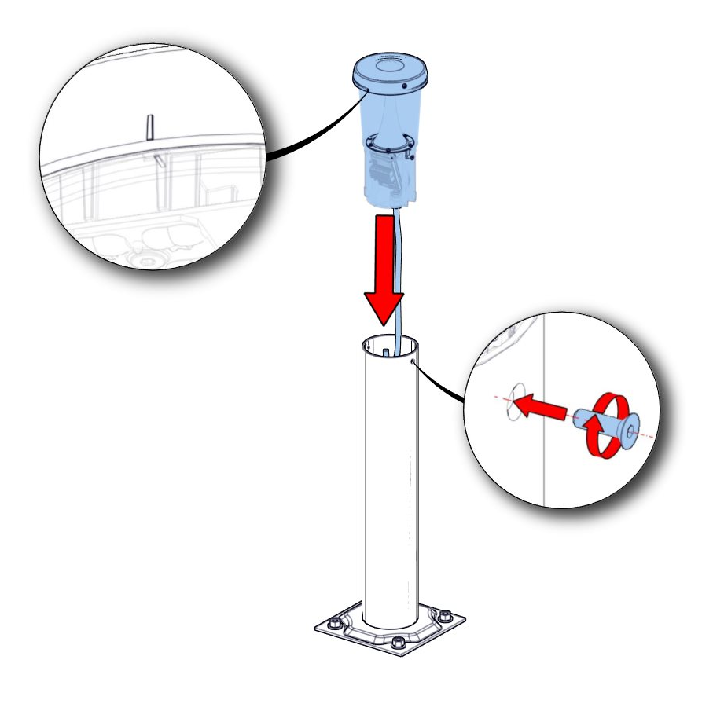


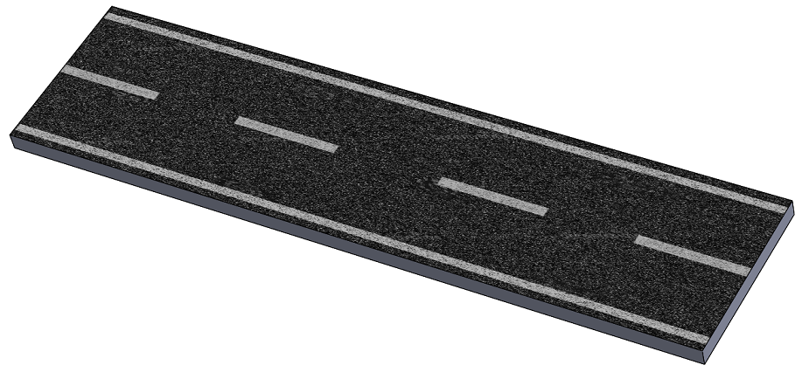
2-b
Class 2
Fil pilote/Pilot-wire/ Filo pilota - SD
L brown
N blue
CL2
Class 2
Pilot wire - SD black
EQUI grey
3
Grey wire
Grey wire
1
M5
EQUI
2
x2
3
4
6N.m ±1
La source lumineuse contenue dans ce luminaire ne doit être remplacée que par le fabricant ou son agent de maintenance ou une personne de qualification équivalente.
The lighting part included in this luminaire must maintained by the manufacturer, an authorized service agent or a person with similar technical qualification.
La sostituzione della sorgente luminosa contenuta in questo apparecchio deve essere effettuata solo dal produttore o dal suo addetto alla manutenzione o da una persona con qualifiche equivalenti..
3
ECLATEC S.A.S. 41, rue Lafayette - CS 20069 - Maxéville - 54528 LAXOU CEDEX - France
Tél. • + 33 (0)3 83 39 38 00
Site • www.eclatec.com

